Slide 1
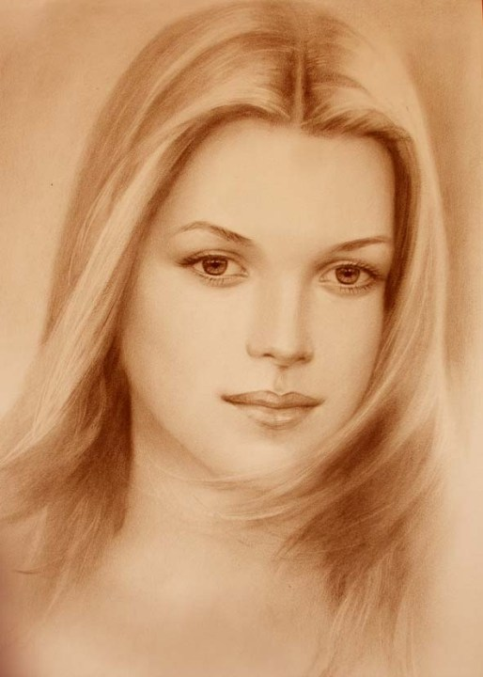
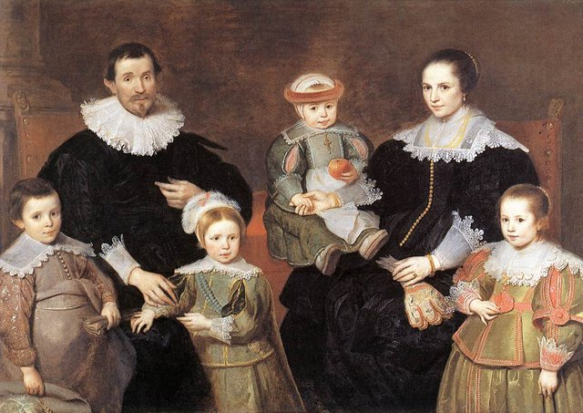
Портрет - изображение какого-либо человека или группы людей

Slide 2
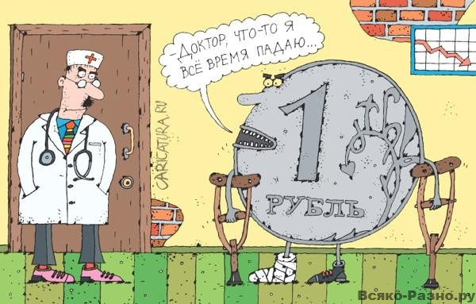
карикатура
Сатирическое или юмористическое изображение, в котором комический эффект создаётся преувеличением и заострением характерных черт, неожиданными сопоставлениями и уподоблениями.

Slide 3
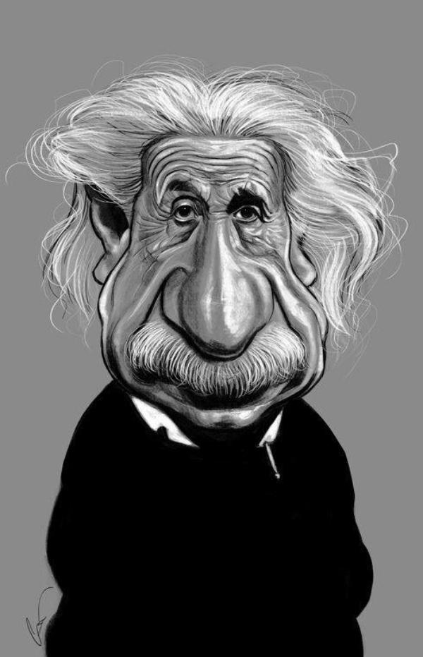
шарж
разновидность карикатуры; сатирическое или добродушно-юмористическое изображение

Slide 4
Сатирические образы человека

Slide 5
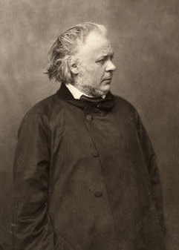
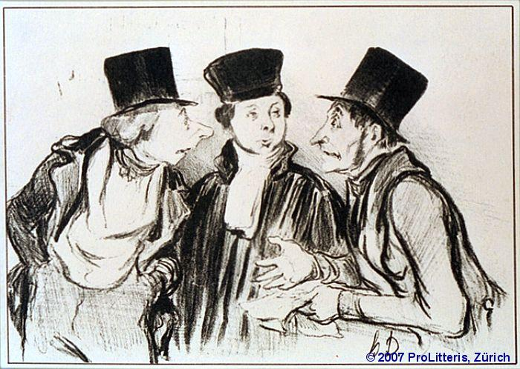
Оноре Домье (Daumier) (1808 - 1879), - французский график, живописец и скульптор. Мастер сатирического рисунка и литографии.

Slide 6
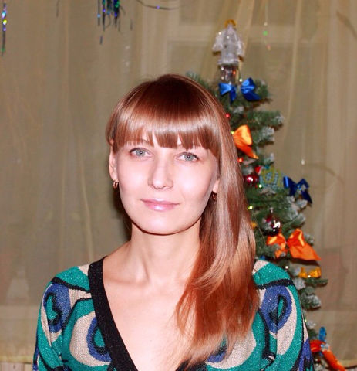
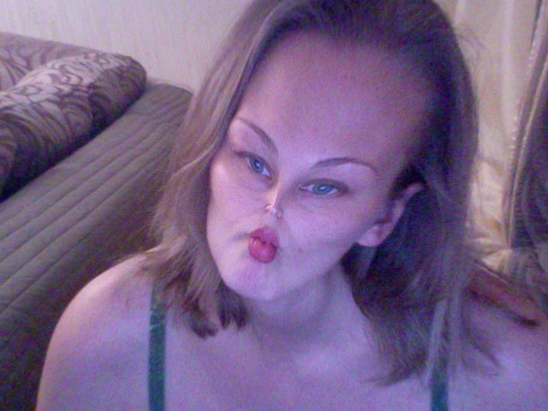
Шарж, своего рода кривое зеркало.

Slide 7
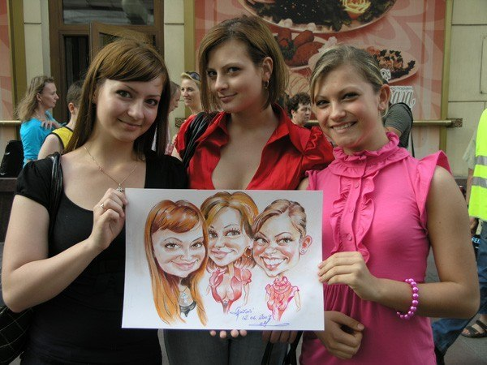

Slide 8
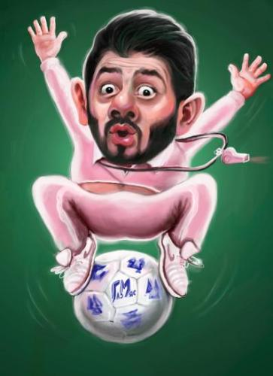
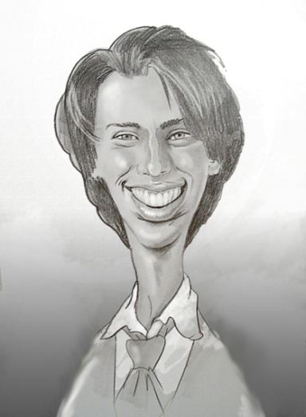

Slide 9
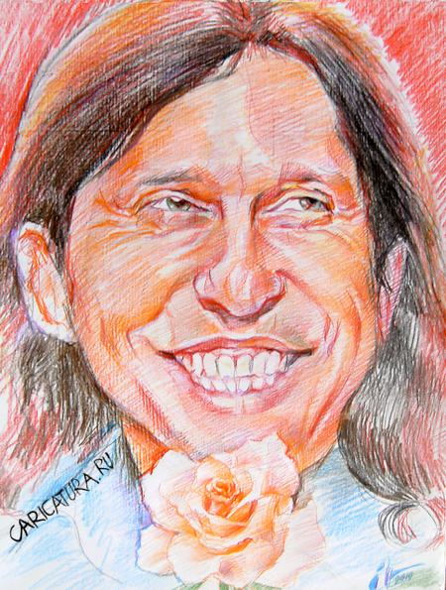
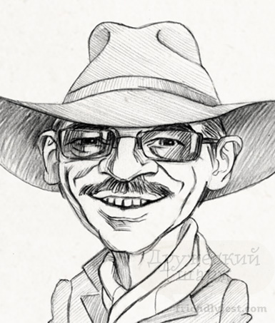

Slide 10
